Slide 1
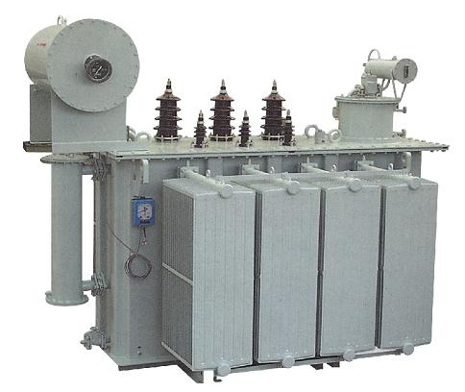
第六章 电力变压器保护

Slide 2

第六章 电力变压器保护
6.4变压器后备保护
变压器后备保护的作用
防止外部故障引起的变压器过电流
作为相邻元件（母线和线路）的后备保护
作为变压器内部故障的时差动保护等主保护的后备

Slide 3
6.4变压器后备保护
6.4.1 相间短路的后备保护
过电流保护
低电压启动过电流保护
复合电压启动过电流保护

Slide 4
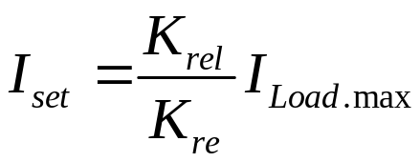
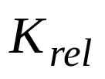

6.4变压器后备保护
6.4.1 相间短路的后备保护
（一）过电流保护
整定原则：躲开变压器可能出现的最大负荷电流
可靠系数取1.2-1.3
返回系数取0.85-0.95

Slide 5
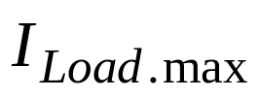
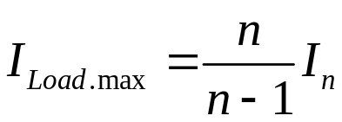

6.4变压器后备保护
6.4.1 相间短路的后备保护
（一）过电流保护
最大负荷电流 的确定考虑以下因素
对并列运行的变压器，应考虑切除一台变压器后，其他变压器由于负荷转移出现的过负荷
对降压变压器，还应考虑电动机自启动时的最大电流
动作时间和灵敏度的校验同线路过电流保护

Slide 6
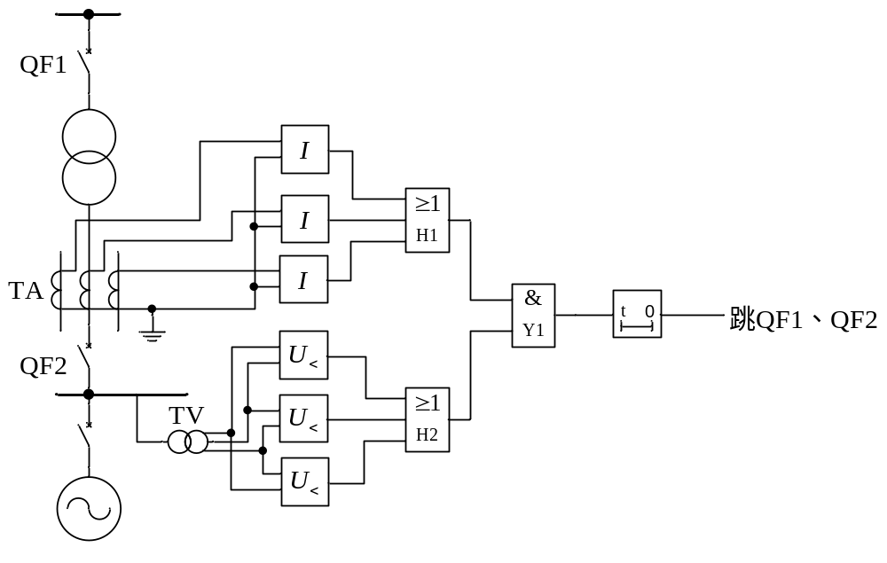
6.4变压器后备保护
6.4.1 相间短路的后备保护
（二）低电压启动过电流保护
按躲过最大负荷电流原则整定的过电流保护启动电流较大，灵敏度低。为提高其灵敏度，可以采用低电压启动的过电流保护。

Slide 7
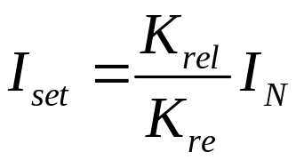

6.4变压器后备保护
6.4.1 相间短路的后备保护
（二）低电压启动过电流保护
过电流元件整定：只需躲过正常负荷电流即可
低电压元件整定：
按躲过正常运行时可能出现的最低工作电压整定
按躲过电动机自启动时的电压整定
一般工程上采用

Slide 8
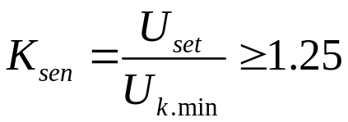

6.4变压器后备保护
6.4.1 相间短路的后备保护
（二）低电压启动过电流保护
电流元件灵敏度校验同线路过电流保护
电压元件灵敏度校验按下式计算
其中： 灵敏度校验点发生三相金属性短路时，保护安装处感受到的最大残压。
动作时间的整定同输电线路过电流保护

Slide 9
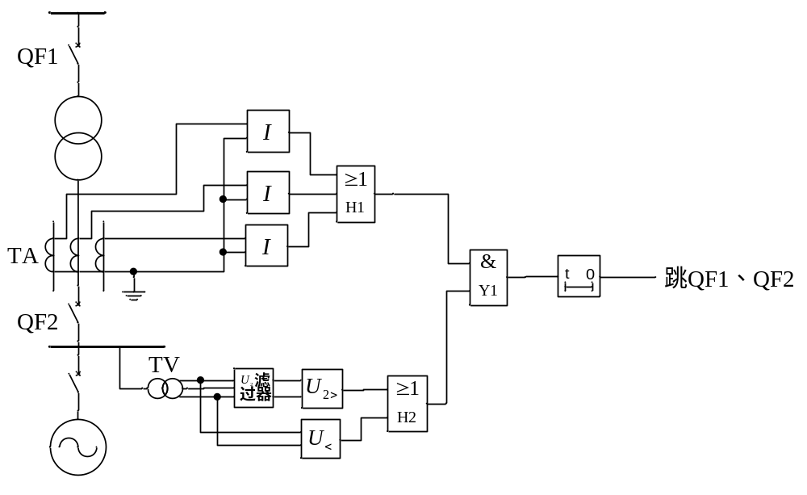
6.4变压器后备保护
6.4.1 相间短路的后备保护
（二）复合电压启动过电流保护
为提高不对称故障时，过电流保护灵敏度，系统中通常采用复合电压启动过电流保护

Slide 10
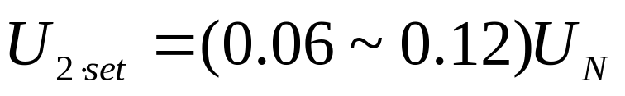
6.4变压器后备保护
6.4.1 相间短路的后备保护
（二）复合电压启动过电流保护
负序电压整定：按躲过最大不平衡电压输出整定

Slide 11
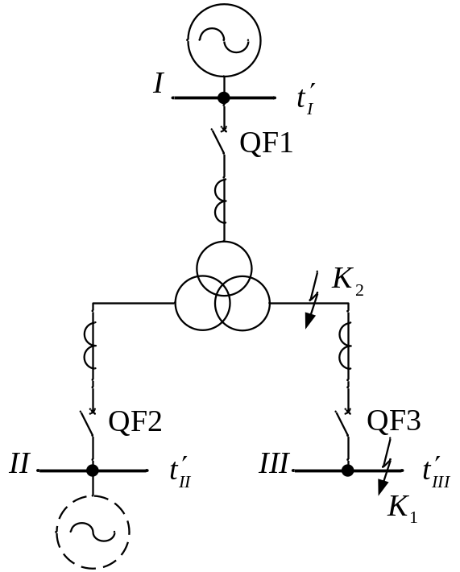
6.4变压器后备保护
6.4.2 三绕组变压器相间短路后备保护的特点
从选择性原则出发，三绕组变压器的相间后备保护在作为相邻元件的后备时，应该有选择性地只跳开近故障点一侧的断路器，保证另外两侧继续运行，尽可能的缩小故障影响范围；而作为变压器内部故障的后备时，应该跳开三侧断路器，使变压器退出运行。

Slide 12
6.4变压器后备保护
6.4.2 三绕组变压器相间短路后备保护的特点
（一）单侧电源的三绕组变压器
装设两套过电流保护。
一套装在电源侧，另一套装在负荷侧(如图中的III侧)
负荷侧的保护只作为母线III保护的后备，动作后只跳开断路器QF3
电源侧的过电流保护作为变压器主保护和母线II保护的后备。设两个时间元件。

Slide 13
6.4变压器后备保护
6.4.2 三绕组变压器相间短路后备保护的特点
（二）多侧电源的三绕组变压器
三侧分别装设过电流保护。主电源侧的过电流保护兼作为变压器主保护的后备，其它各侧过电流保护仅作为本侧母线保护的后备。
负荷侧或弱电源侧，装设一段过电流保护，与相应母线保护配合。动作时间快的一侧再加装方向元件，方向指向本侧母线
主电源侧装设两段过电流保护，第一段与本侧母线保护配合，方向指向本侧母线，跳本侧开关；第二段不加方向元件，动作时间与另两侧后备配合，跳三侧开关

Slide 14
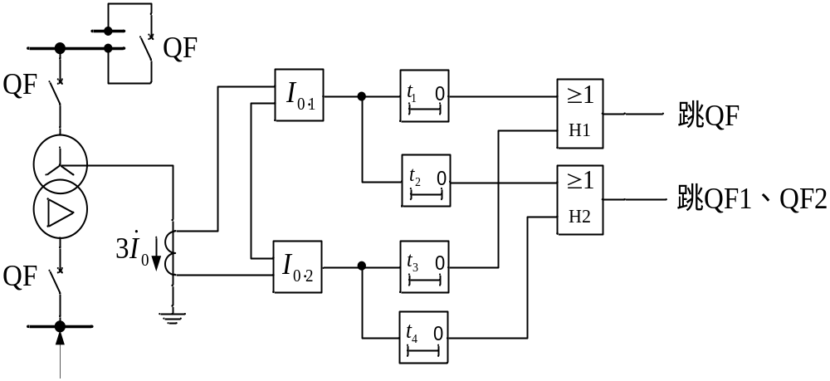
6.4变压器后备保护
6.4.3 变压器接地故障的后备保护
（一）单台变压器的零序电流保护
中性点直接接地运行的变压器，通常采用两段式零序电流保护
零序电流I段与相邻元件零序电流I段相配合作为变压器保护的后备；
零序电流II段与相邻元件零序电流后备段相配合，作为相邻元件接地故障的后备。

Slide 15
6.4变压器后备保护
6.4.3 变压器接地故障的后备保护
（一）单台变压器的零序电流保护
中性点直接接地运行的变压器，通常采用两段式零序电流保护
零序电流I段与相邻元件零序电流I段相配合作为变压器保护的后备；
零序电流II段与相邻元件零序电流后备段相配合，作为相邻元件接地故障的后备。

Slide 16
6.4变压器后备保护
6.4.3 变压器接地故障的后备保护
（一）单台变压器的零序电流保护

Slide 17
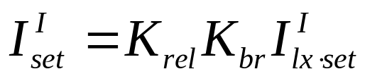

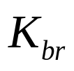
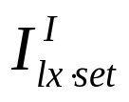


6.4变压器后备保护
6.4.3 变压器接地故障的后备保护
（一）单台变压器的零序电流保护
整定方法
零序Ⅰ段
可靠系数，取1.2；
零序电流分支系数；
相邻元件零序电流I段的动作电流
零序电流I段的短时限取
；长延时

Slide 18
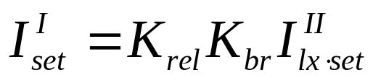
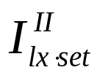


6.4变压器后备保护
6.4.3 变压器接地故障的后备保护
（一）单台变压器的零序电流保护
整定方法
零序Ⅱ段
可靠系数，取1.2；
零序电流分支系数；
相邻元件零序电流后备段的动作电流
零序电流Ⅱ段的短时限取
；长延时

Slide 19
6.4变压器后备保护
6.4.3 变压器接地故障的后备保护
（一）单台变压器的零序电流保护
整定方法
灵敏度校验：
零序电流I段的灵敏系数按变压器母线处故障校验；
II段按相邻元件末端故障校验。校验方法与线路零序电流保护相同。
校验方法同线路零序电流保护

Slide 20
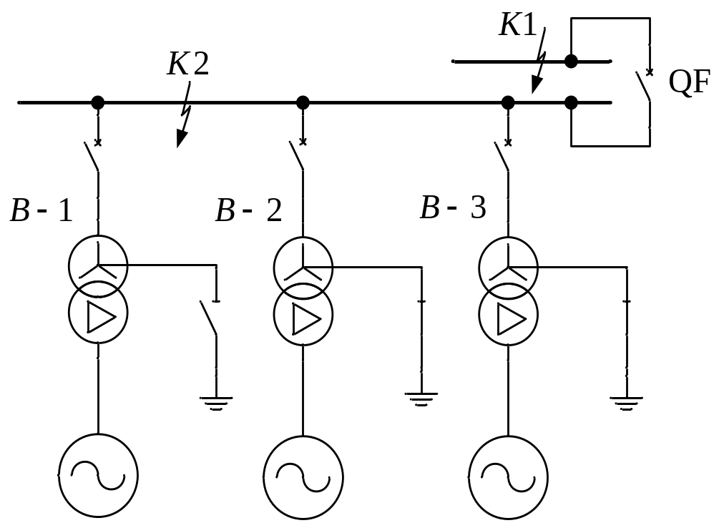
6.4变压器后备保护
6.4.3 变压器接地故障的后备保护
（二）多台变压器并联运行的零序电流保护
多台变压器并联运行的中性点接线方式

Slide 21
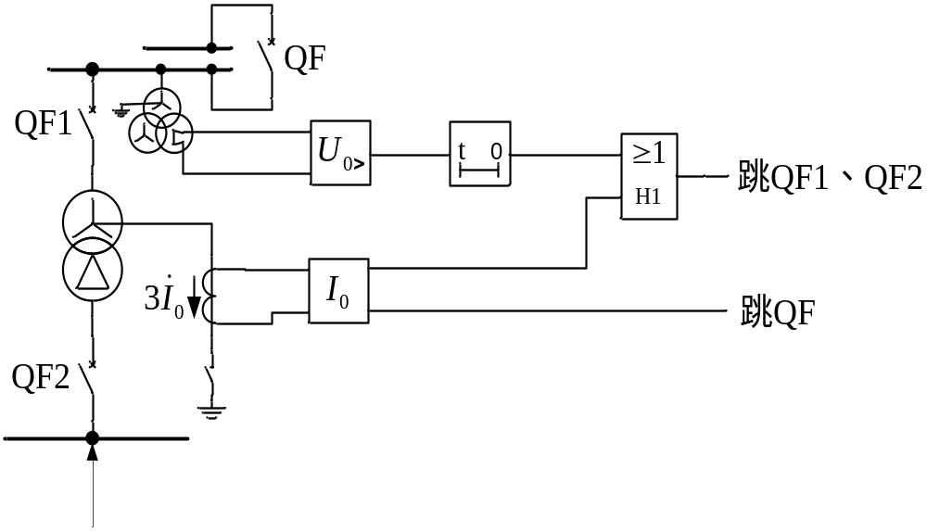
6.4变压器后备保护
6.4.3 变压器接地故障的后备保护
（二）多台变压器并联运行的零序电流保护
保护配置：
全绝缘变压器的保护配置
接地运行变压器：零序电流保护
非接地运行变压器：零序电压保护

Slide 22
6.4变压器后备保护
6.4.3 变压器接地故障的后备保护
（二）多台变压器并联运行的零序电流保护
保护配置：
分级绝缘变压器的保护配置
接地运行变压器：零序电流保护
非接地运行变压器：间隙零序电流保护（中性点装设放电间隙，该保护反映放电间隙中的电流动作）

Slide 23
6.4变压器后备保护
6.4.3 变压器接地故障的后备保护
（三）自耦变压器零序电流保护特点
普通三绕组变压器，两侧的零序电流通常接于各侧接地中性线的零序电流互感器上。
自耦变压器高、中压两侧由于具有共同的接地中性点，两侧的零序电流保护不能接于中性线上，而应分别接于本侧三相电流互感器的零序电流滤过器上。

Slide 24
6.5变压器保护的配置原则
一般变压器应配置如下保护
主保护：
瓦斯保护
纵差动保护或电流速断保护
后备保护：
接地故障和相间故障后备保护
过负荷保护
过励磁保护
其他非电量保护（反映油温、油压、和冷却系统故障的保护）

Slide 25
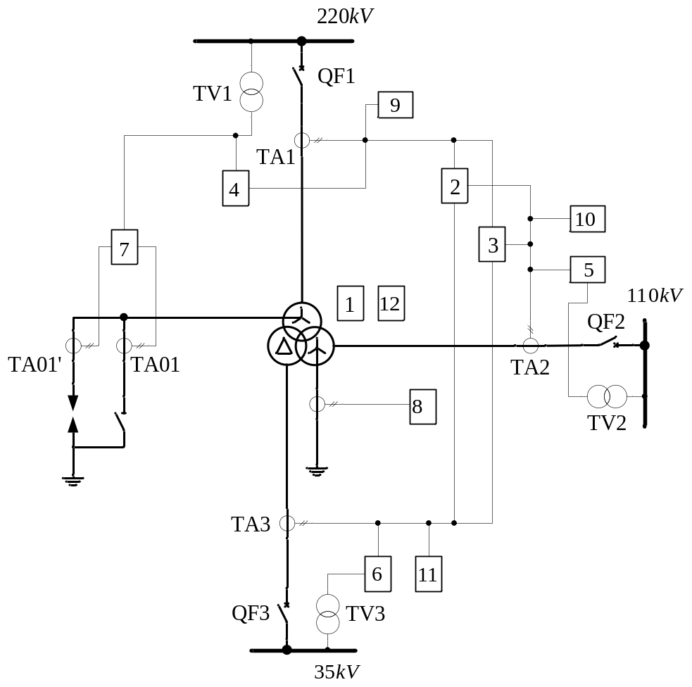
6.5变压器保护的配置原则
典型的变压器保护配置图
1：瓦斯保护
2：第一纵差动保护(二次谐波制动原理)
3：第二纵差动保护(间断角鉴别原理)
4、5、6：高、中、低压侧的复合电压启动的过电流保护；
7：高压侧的零序电流电压保护
8：中压侧的零序电流保护；
9、10、11：高、中、低压侧的过负荷保护；
12：其它非电量保护。

Slide 26
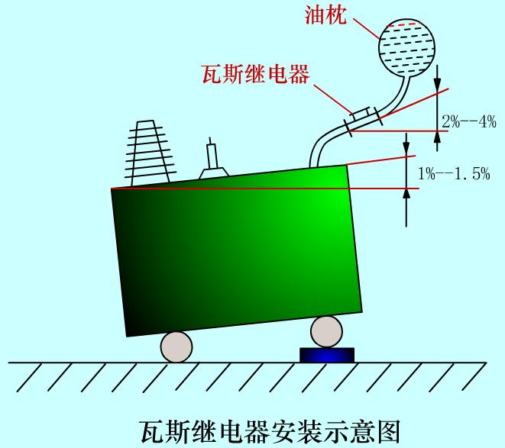
6.5变压器保护的配置原则
瓦斯保护简介
变压器发生轻微故障时，油箱内产生的气体较少且速度慢，由于油枕处在油箱的上方，气体沿管道上升，使瓦斯继电器内的油面下降，当下降到动作门槛时，轻瓦斯动作，发出警告信号。
发生严重故障时，故障点周围的温度剧增而迅速产生大量的气体，变压器内部压力升高，迫使变压器油从油箱经过管道向油枕方向冲去，继电器感受到的油速达到动作门槛时，重瓦斯动作，

